Slide 1
Semestrální práce z ALG1 úloha 13
Vypracoval: Jakub Klimo
Datum: 11.01.2022

Slide 2
Zadání úlohy
Zapsat program pro testování generátoru náhodných čísel
Generujeme opakovaně tři celá čísla
Vygenerujeme zvolený počet náhodných hodnot ze zvoleného rozsahu
Zjistíme:
Hodnoty a četnosti dle pořadí hodnot
Hodnoty a četnosti v pořadí dle dosažených četností
Hodnoty s nulovou četností
Procentuální zastoupení hodnot s nulovou četností

Slide 3
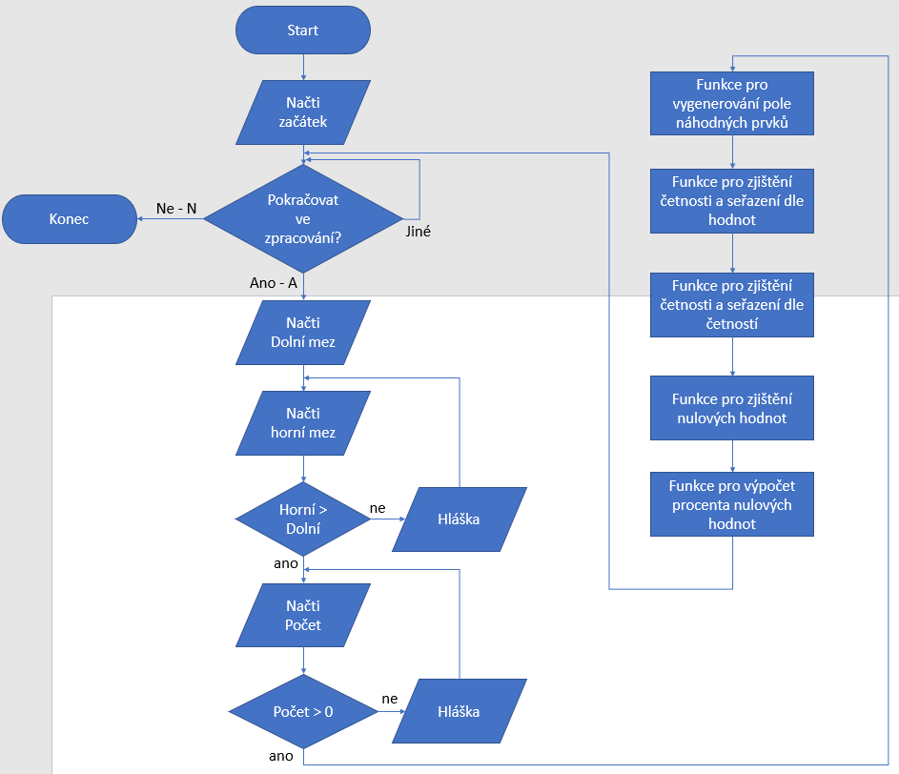
Postup řešení

Slide 4
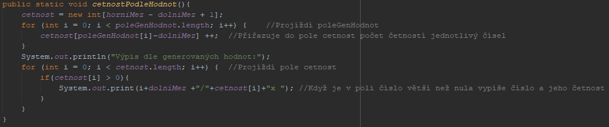

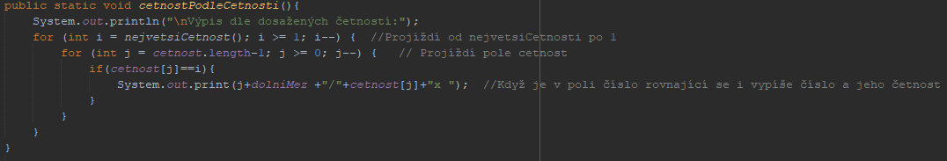

Slide 5

